Slide 1




Taller sobre
el desarrollo competitivo de las mujeres empresarias

Slide 3
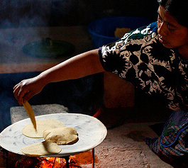
Dificultades
estructurales
LAS TAREAS DOMÉSTICAS

Slide 4
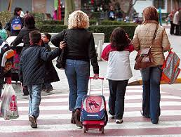
Dificultades
estructurales
Dificultades
estructurales
UN MUNDO HECHO PARA LOS HOMBRES

Slide 5
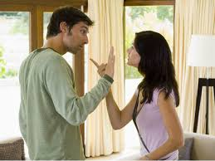
Dificultades
estructurales
LA ACTITUD DE ALGUNOS MARIDOS

Slide 6

Dificultades
estructurales
NO PROPIEDAD DE LOS BIENES INMUEBLES

Slide 7
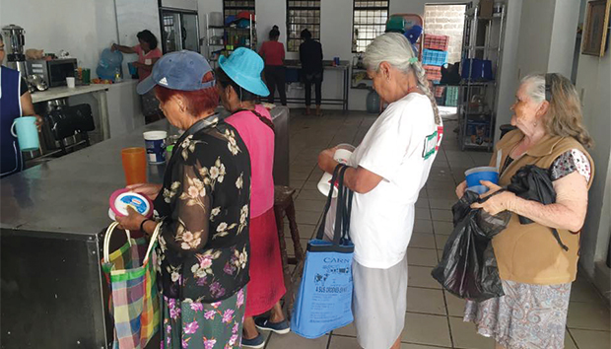
Dificultades
estructurales
PROBLEMAS DE ACCESO A LOS RECURSOS FINANCIEROS

Slide 8
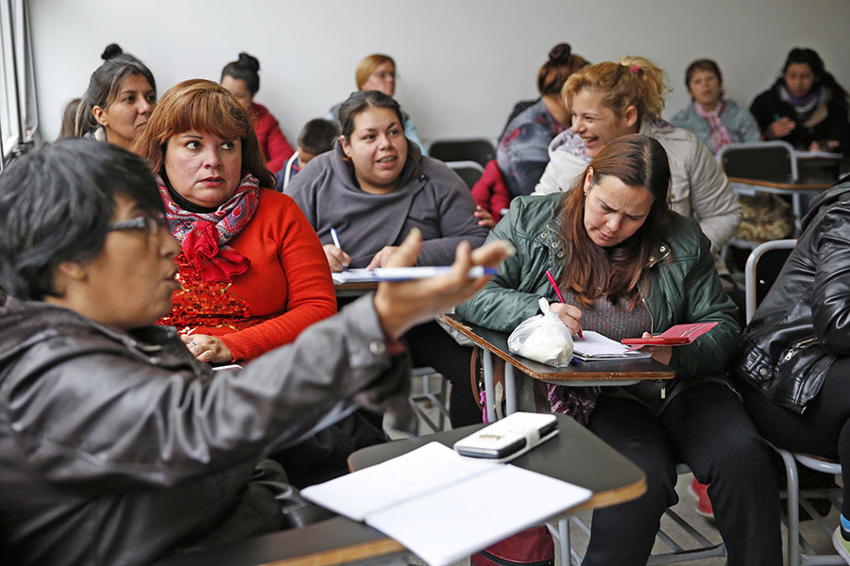
Dificultades
estructurales
POCA PREPARACIÓN Y EXPERIENCIA

Slide 9

Dificultades
estructurales
POCA CONFIANZA Y BAJA AUTOESTIMA

Slide 10

Dificultades
estructurales
LAS PROPIAS MUJERES

Slide 11
VENTAJAS
COMPARATIVAS

Slide 12

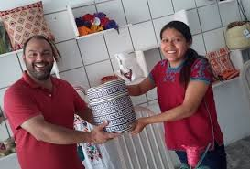

Mayor formalidad en el cumplimiento de compromisos

Slide 13
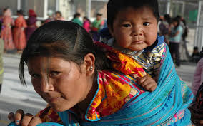


Perspectiva
de
largo plazo

Slide 14



Mayor prudencia
en la
asunción de riesgos

Slide 15
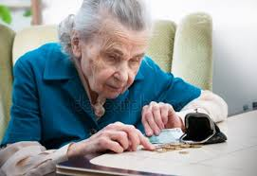
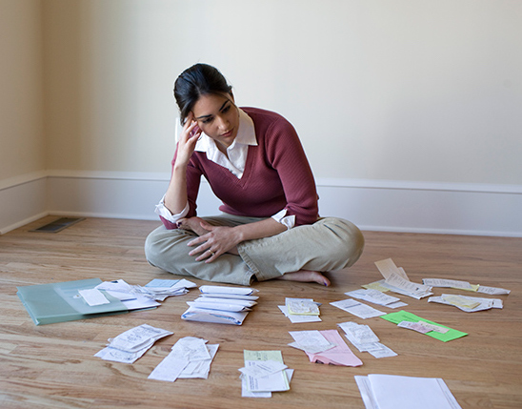
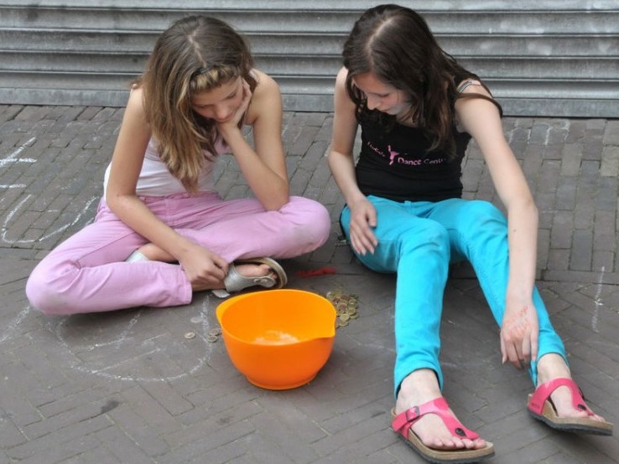
Mayor experiencia y capacidad en la administración de recursos financieros

Slide 16
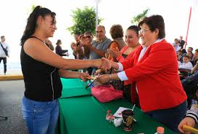
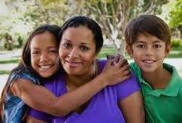
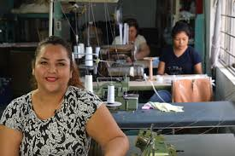
Mayor capacidad en la administración de recursos humanos

Slide 17

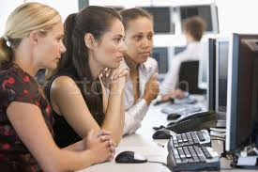

Mayor capacidad para concertar iniciativas de colaboración

Slide 18
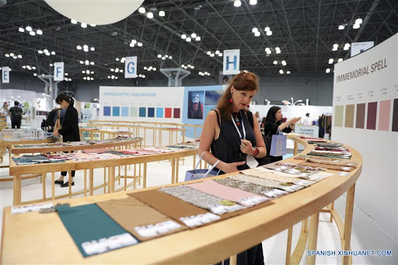
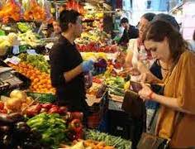
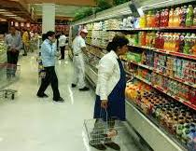
Mayor eficiencia para realizar adquisiciones

Slide 19
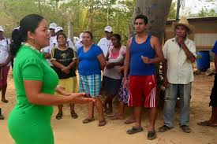

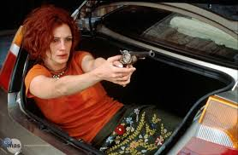
Mayor
capacidad
de
persuasión

Slide 20


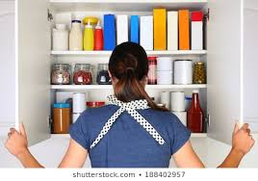
Mayor
capacidad
para administrar inventarios

Slide 21



Mayor capacidad
de efectuar
diversas acciones de manera simultánea

Slide 22



Mayor cumplimiento de
obligaciones laborales

Slide 23
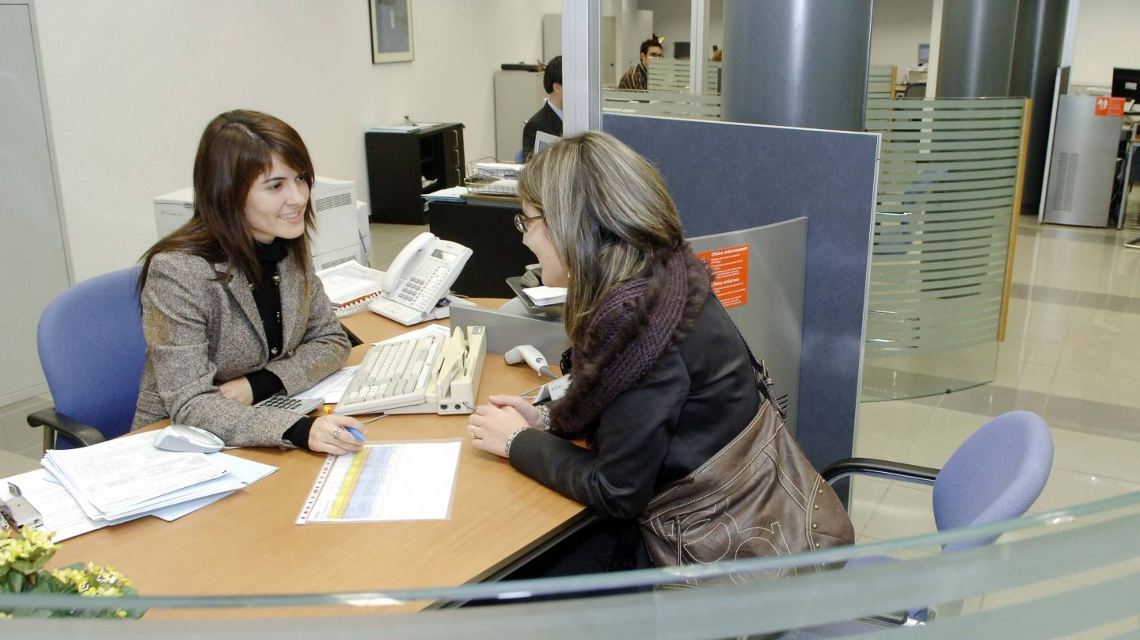
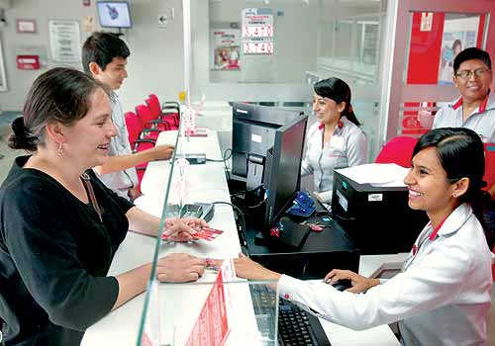
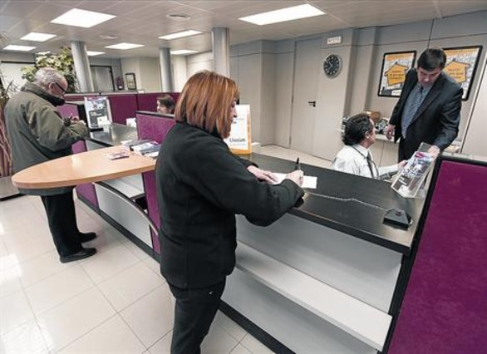
Mayor cumplimiento de
obligaciones financieras

Slide 24



Mayor
honestidad
profesional

Slide 25



Mayor
perseverancia

Slide 26



Mayor
Apreciación
del factor “Diseño”

Slide 27
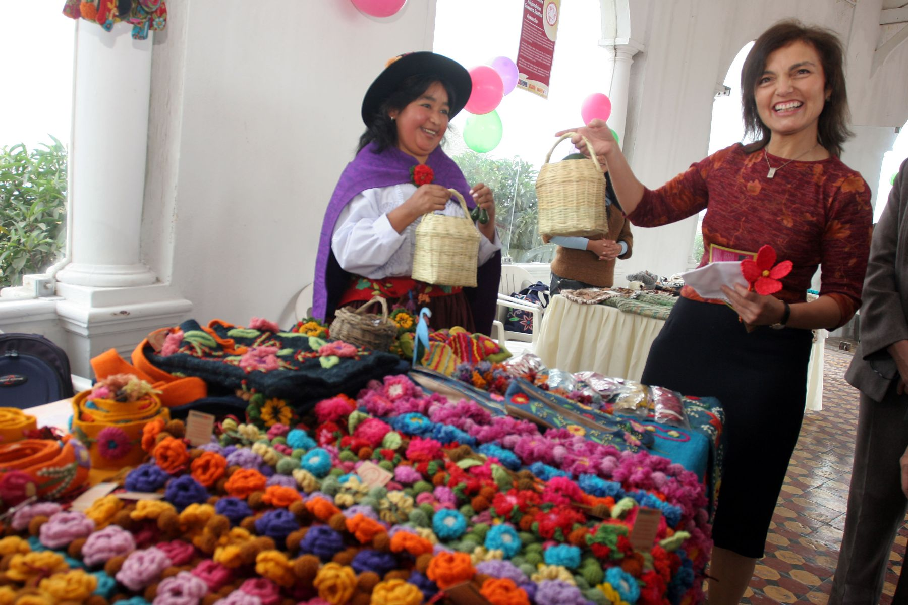
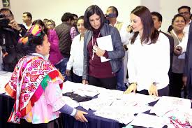
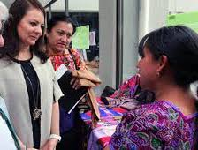
Solidaridad
de
género

Slide 28
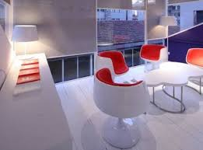
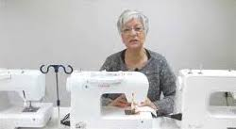
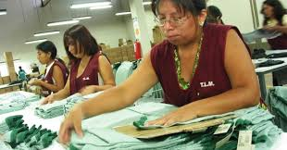
Austeridad ante el gasto improductivo

Slide 29
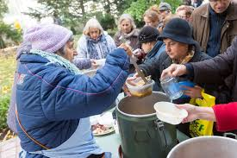
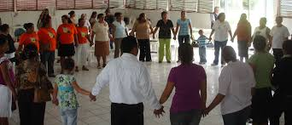
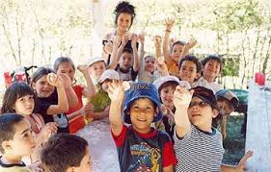
Mayor compromiso comunitario

Slide 30
Políticas públicas de fomento

Slide 31
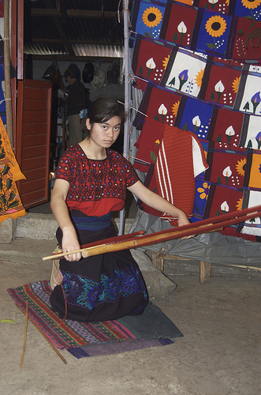
Conforme las mujeres son capaces de generar directamente sus propios ingresos, como resultado de sus repectivas decisiones y acciones, y de contribuir en paralelo al gasto del hogar, en similar medida van adquiriendo mayor fuerza social y sus argumentos y propuestas se reflejan en la disminución de los índices de discriminación y de violencia familiar

Slide 32



INGRESO FAMILIAR
ALIMENTACIÓN
VESTIDO
EDUCACIÓN
SALUD
VIVIENDA

Slide 33
INGRESO FAMILIAR
ALIMENTACIÓN
VESTIDO
EDUCACIÓN
SALUD
VIVIENDA
80 %
40 %

Slide 34
Mayor
participación
en el
desarrollo productivo
Mayor
participación
en el
desarrollo comunitario
=

Slide 35
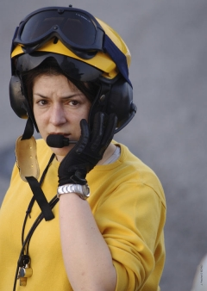
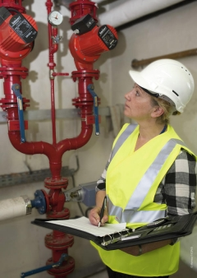
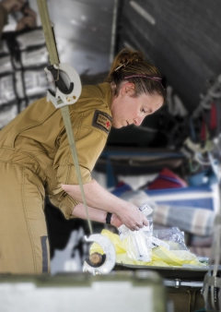
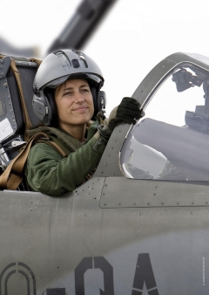
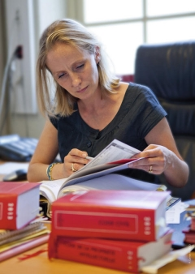
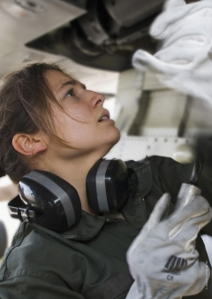
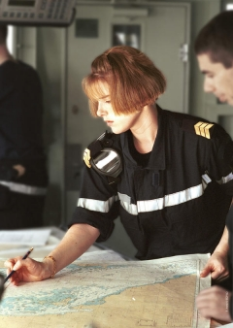


Las mujeres desempeñan con eficiencia y responsabilidad todo tipo de actividades laborales y profesionales

Slide 36
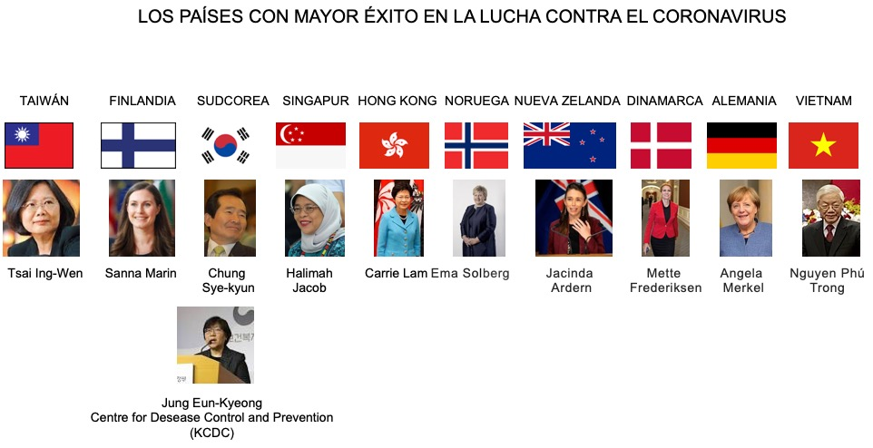

Slide 37
«La pregunta no es quién me lo va a permitir, sino quién va a detenerme»
Ayn Rand, escritora
«Ganamos fuerza, coraje y confianza por cada experiencia en la que realmente nos paramos a mirar al miedo a la cara. Debemos hacer lo que creemos que no podemos»
Eleanor Roosevelt
«No debemos permitir que las percepciones limitadas de otra gente nos definan»
Virginia Satir
«Las mujeres sienten como si necesitaran una aprobación para hacer las cosas,
debemos liderar, tomar las riendas y cambiar eso»
Emma Watson

Slide 38
«Necesitamos liderar a las mujeres hasta el punto en que dejen de disculparse, es hora de tomar control sobre nuestros propios éxitos y fracasos»
Tory Burch
«Que las mujeres son mejores que los hombres es algo que no puedo asegurar, pero lo que sí puedo decir es que definitivamente no son peores»
Golda Meir
«Algunas mujeres están destinadas a cambiar el mundo, mientras que otras
están destinadas a mantenerlo unido»
Jodi Picoult

Slide 39
<<Serán sin duda las mujeres las que habrán de construir la nueva realidad del mañana que esperan y merecen los niños de hoy. La capacidad la tienen, lo único que hace falta es que adquieran un poco más de confianza en sí mismas y que se atrevan de una vez por todas>>
Nancy Barry
Presidenta del Banco Mundial de la Mujer

Slide 40
Taller sobre
el desarrollo competitivo de las mujeres empresarias

Slide 41

www.ideq.mx
mariolopezespinosa@yahoo.com.mx
55 1633 7094

